Slide 1
上一周工作内容
本周工作内容
程序：
完成进化场功能架构，完成服务端进化场内怪物新增、合成、删除基础功能
完成探索功能架构中的（怪物配置、场景配置等）
材料怪基础合成规则和数据结构制定
完成战斗流程修改、完成部分战斗数据结构修改
月神石功能的开发
策划
家园策划文档
图鉴策划文档
探索玩法策划文档
美术
上陆初等动物原画设计
狮子、霸王龙、蜜蜂模型制作
编辑器
美术易用性开发
程序：
开发进化场客户端部分的基础功能（新增、移动、合成、删除、祭坛等）
完善探索功能架构剩余部分（事件配置、机关配置、友军配置等）
开发探索关卡编辑器
战斗数据结构修改、开发战斗中的士兵生成
策划
美术场景资源需求
新手流程文档
配置策划表、美术资源
美术
海洋动物原画设计
上陆初等动物模型制作（娃娃鱼、蜗牛、虾、蛙等）
UI铺量（月神石、进化场）
编辑器
部件表、合成规则
动物大小尺寸控制

Slide 2
新版本功能时间表
时间
07.06 - 08.17
目标
完成前期探索、合成游戏体验的修改
实现真实动物与合成兽的世界观包装
模块 | 内容 | 工作
场景功能 | 海洋时代 | 调整
 | 进化场 | 新做
 | 探索 | 新做
小兵 | 材料怪捕获 | 新做
 | 材料怪属性 | 新做
 | 合成规则 | 新做
 | 兵营 | 新做
建筑 | 月神石 | 新做
 | 雷达 | 调整
 | 世界地图 | 调整
 | 图鉴 | 新做
战斗 | 战斗布阵 | 新做
 | 战斗过程 | 调整
美术 | 外显存储与优化 | 新做
 | 美术资源

Slide 3
新版本美术工作量
内容 |  | 数量 | 工作内容
陆生低等动物 |  | 9 | 制作
海洋生物 | 低等 | 5 | 制作
 | 高等 | 5 | 制作
场景 | 海洋 | 1 | 调整风格
 | 家园 | 1 | 调整布局
 | 战斗 | 1 | 调整布局
 | 探索 | 1 | 调整布局
 | 进化场 | 1 | 调整布局
建筑 | 进化场 | 1 | 调整布局

Slide 4
合成规则梳理
主体（头）
决定兵种
新动物物种
次主体（腿/翅膀）
次主体（纹理）
各类部件（身体、刺、尾、牙、须）

Slide 5
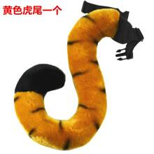
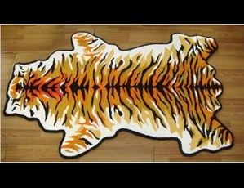
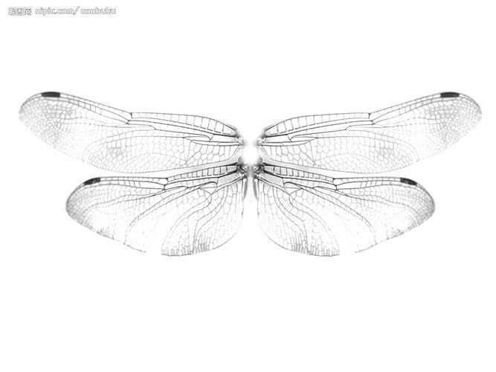
纹理替换方式
纹理对位替换
黑白图偏色
双层纹理记录固有不变色 （牙、嘴等）
A
B
C

